Slide 1

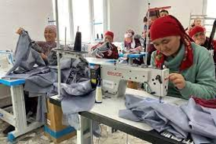

Эта фигура предназначена
для вставки изображения.
Для этого, выделите белую часть фигуры.
Во вкладке «Формат фигуры» перейдите в:
Заливка -> Рисунок или текстура.
Нажмите кнопку «Вставить»
и укажите сохраненное у вас
на диске изображение.
2024-жылдагы
чакан жана орто ишкерлик субъекттеринин
ишмердиги
Финансы жана баалар статистикасы башкармалыгы
2025-жылдын 15-октябры

Slide 2
Чакан жана орто ишкерлик субъекттер
Чакан ишканалар
саны 50 адамга чейинки өндүрүш чөйрөсүндө,
кызмат көрсөтүү чөйрөсүндө - 15 адамга чейин
Орто ишканалар
саны 51 адамдан 200 адамга чейинки өндүрүш чөйрөсүндө, кызмат көрсөтүү чөйрөсүндө - 16 адамдан 50 адамга чейин
Дыйкан (фермердик)
чарбалары
юридикалык же жеке макамына ээ
Жеке ишкерлер
Кыргыз Республикасынын Ɵкмөтүнүн
1998-жылдын
17-февралындагы
№ 78 токтому, Кыргыз Республикасынын Ɵкмөтүнүн
2002-жылдын
29-августундагы №590 токтомунун редакциясы эске алынды

Slide 3
ЧОИ субъекттеринин саны (бирдик)
 | 2020 | 2023 | 2024 | Ɵсүшү пайыз менен
 |  |  |  | 2020-ж. карата | 2023-ж. карата
Чакан ишканалар | 16 302 | 19 245 | 24 614 | 51,0 | 27,9
Орто ишканалар | 717 | 928 | 905 | 26,2 | -2,5
Жеке ишкерлер | 418 763 | 459 191 | 488 365 | 16,6 | 6,4
Дыйкан (фермердик) чарбалары | 461 581 | 486 940 | 474 989 | 2,9 | -2,5

Slide 4
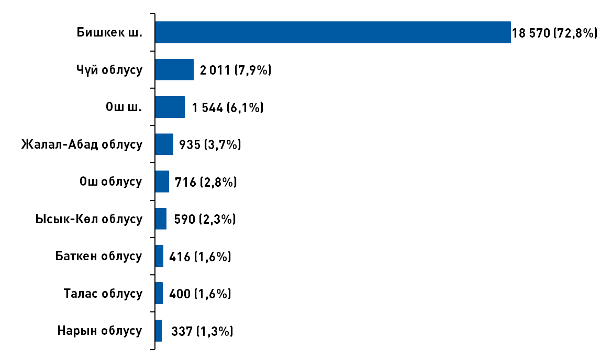
2024-жылдагы чакан жана орто ишканалардын аймактар боюнча саны
(бирдик жана жыйынтыкка карата % менен)

Slide 5
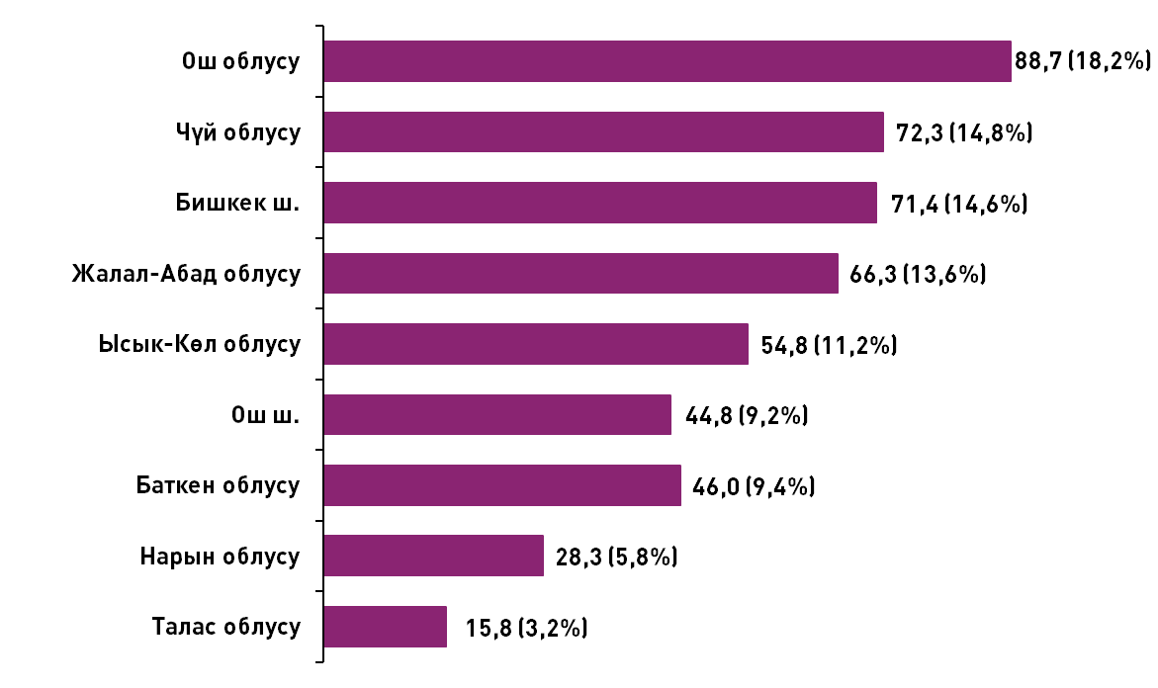
2024-жылдагы катталган жеке ишкерлердин аймактар боюнча саны
(миң бирдик жана жыйынтыкка карата % менен)

Slide 6
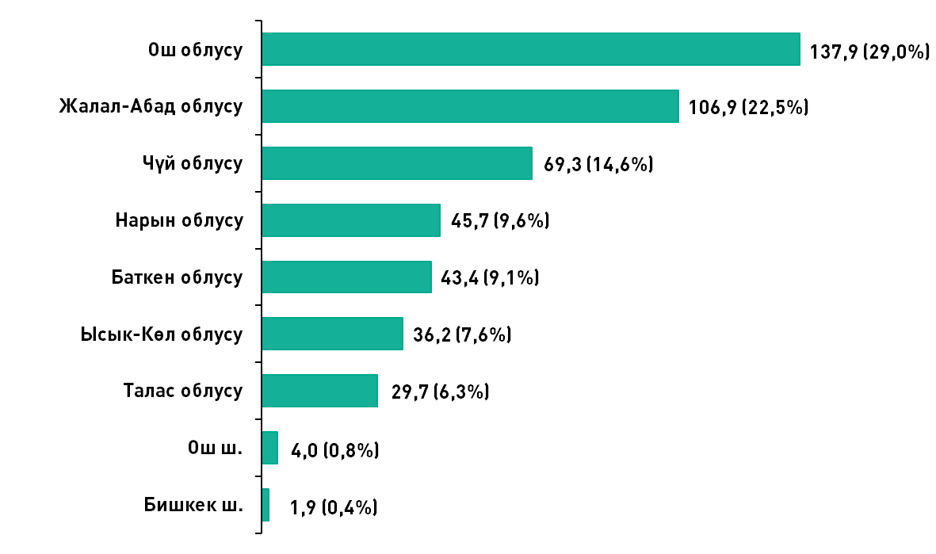
2024-жылдагы дыйкан (фермердик) чарбалардын аймактар боюнча саны¹
(миң бирдик жана жыйынтыкка карата % менен)
¹ Айыл чарба ишмердиги менен алектенген жеке ишкерлерди кошкондо..

Slide 7
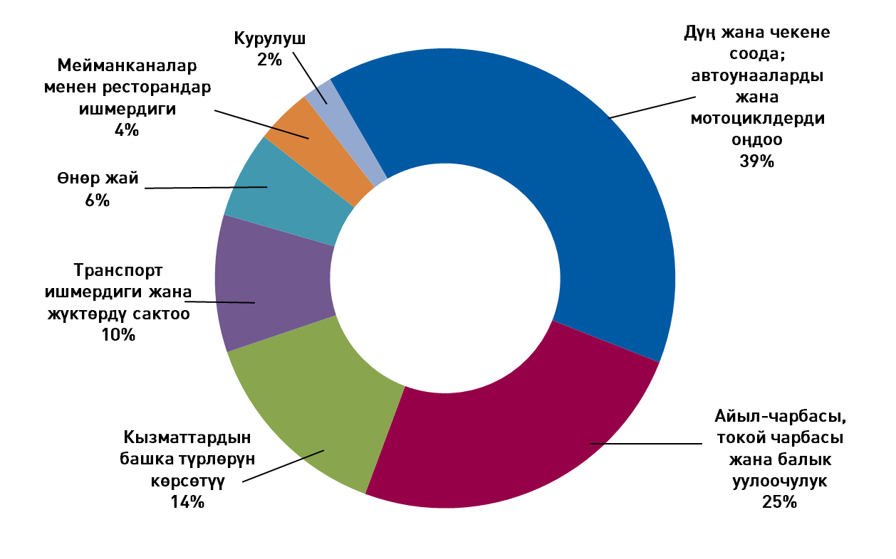
2024-жылдагы экономикалык ишмердиктин түрлөрү боюнча ЧОИ субъекттеринин саны¹
(жыйынтыкка карата % менен)
¹ Дыйкан (фермердик) чарбаларын кошпогондо.

Slide 8
ЧОИ субъекттеринин кошумча дүң наркы
 | 2023 | 2024
Кошумча дүң наркынын көлөмү, млрд. сом | 512,4 | 664,6
чакан ишканалар | 136,0 | 235,8
орто ишканалар | 67,4 | 69,0
жеке ишкерлер | 235,1 | 282,5
дыйкан (фермердик) чарбалары | 73,9 | 77,3
ИДПга кошумча дүң наркынын көлөмүнүн салыштырма салмагы, % менен | 38,4 | 43,6
чакан ишканалар | 10,2 | 15,5
орто ишканалар | 5,1 | 4,5
жеке ишкерлер | 17,6 | 18,5
дыйкан (фермердик) чарбалары | 5,5 | 5,1

Slide 9
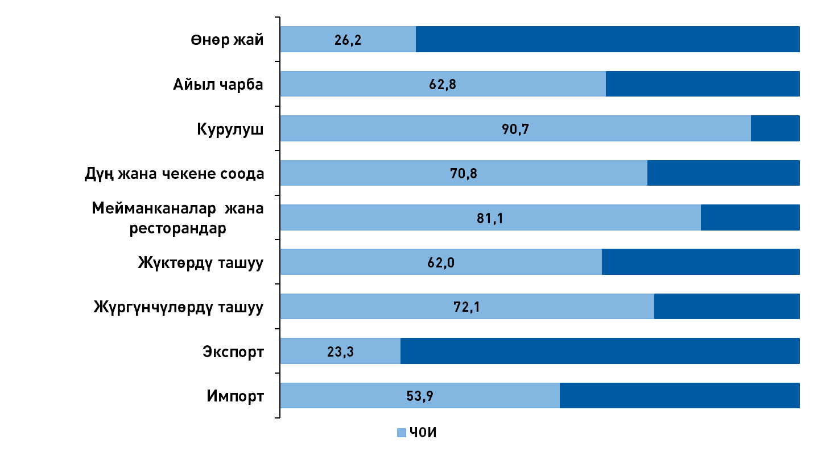
2024-жылдагы ЧОИ субъекттери тарабынан өндүрүлгөн продукциялардын жана көрсөтүлгөн кызматтардын салыштырма салмагы (республика боюнча жалпы көлөмүнө карата % менен)

Slide 10







instagram
telegram
facebook

